Slide 1

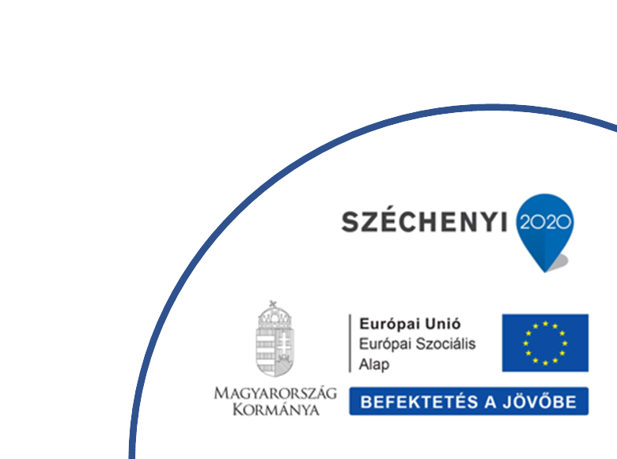
ASP Gazdálkodási szakrendszer szakmai napja
ASP 72 menüpontot érintő módosítások, a menüpontban előforduló gyakori hibák és megoldásuk
Nagypálné Vidács Anikó
Üzleti elemző
2021. Június 16.

Slide 2


ASP 72 menüpontot érintő módosítások
1. KASZPER 5.053 20210312.1 javító verzió kiadásban:
2021. évet érintően számlatükör módosítása történt.
A 36711332* főkönyvek adónemenként alábontásra kerültek.
Ezek a módosítások a 72 mp központi sablonjainál is átvezetésre kerültek.
Fontos!
A 72 mp-ban a 2021. évi rögzítések megkezdése előtt rendezni kell/kellett a 36711332* főkönyveken lévő egyenlegeket, az adónemeknek megfelelően, az alábontott főkönyvekre.
Azoknak is, akik már korábban a 72 mp-ban könyveltek, ill. azoknak is, akik 2021. évben kezdték a rögzítést.

Slide 3
ASP 72 menüpontot érintő módosítások
Az új 36711332* főkönyvek nem voltak az intézményhez rendelve, erről a 72 mp-ba való belépéskor a rendszer tájékoztató üzenetet küldött:
Figyelmeztetések:
A következő ellenszámlák nincsenek hozzárendelve az intézményhez: 3671133243
A hiányzó főkönyvek intézményhez való hozzá rendelését a 223 vagy a 2231 mp-ban lehet elvégezni.

Slide 4
ASP 72 menüpontot érintő módosítások
A módosításokra azért volt szükség, mert az adó szakrendszerből átemelt adatok tekintetében változás történt.
2 . KASZPER 5.053 20210401.1 javító verzió kiadásban:
Az értékvesztés állományára vonatkozó adat, korábban nem volt átemelhető az ASP ADÓ szakrendszerből, ennek összegét egy külön listából kellett kézi úton beírni a megfelelő cellába. Az adó szakrendszerben történt módosítás következtében, a negyedéves állományváltozások adatai átemelhetőek.
A nyitó értékvesztés adatát, továbbra is kézi úton kell megadni a nyitó adatoknál.

Slide 5
ASP 72 menüpontot érintő módosítások
További változások:
- a tárgyévi előírás képletének módosítása: előírás tárgyévi = H3 - H9 - (H19+H20) + M21
H22 + E3
- a behajthatatlanság elévülés miatti tárgyévi változás = H6 képlet törlése
- a behajthatatlanság elévülés miatti következő évi = F6 képlet törlése
- az egyéb törlés tárgyévi követelésből kontírszabályok javítása minden adónem esetében,
mégpedig úgy, hogy a 8433 főkönyv helyett az adónem 911-es főkönyvének kell szerepelnie.
- az egyéb törlés következő évi követelésből kontírszabályok javítása minden adónem
esetében, mégpedig úgy, hogy a 8433 főkönyv helyett az adónem 911-es főkönyvének kell
szerepelnie.
- új sor került be az állományváltozások részhez, új képlettel: behajthatatlan követelés kivezetése = E3 cella adatával egyező

Slide 6
ASP 72 menüpontot érintő módosítások
3. KASZPER 5.053 20210416.1 javító verzió kiadásban:
72 mp – Gépjárműadó központi sablonok beállítása megtörtént
A gépjárműadónál a korábbi sablonok lettek visszaállítva:
- beazonosítás alatt álló tételek K7274
- költségvetéstől visszakapott K7288
- túlfizetés visszautalása/más adószámlára átvezetés K7302
- költségvetési számlára átvezetés K7316
- átutalás más szerv/személy részére K7330

Slide 7
ASP 72 menüpontot érintő módosítások
A K7302 sablonon a 36711332 főkönyv helyett a 36711332542 számla szerepel a jövőben.
Új kontírsablon
Az adónemre elszámolt bevételekhez a gépjárműadónál
biz.nem: 10
Ellenfőkönyv:367321
Áfa kat.: Áfa hatályán kívüli
Megjegyzés: Gépjárműadó Adónemre elszámolt bevétel tárgyévi/adózói befizetés
T/K jel T
Főkönyv:331132

Slide 8
ASP 72 menüpontot érintő módosítások
A gépjárműadóval kapcsolatos gazdasági események kezeléséről a Segédletek 16.4. pontjában
található leírás.
A gépjárműadóval kapcsolatos adóztatási feladatokat 2021. január 1-től az önkormányzati adóhatóságok helyett a Nemzeti Adó- és Vámhivatal (NAV) látja el.
Ennek ellenére előfordulhat, hogy az önkormányzatok gépjárműadó beszedési számlájára 2021. évben érkezik az adózóktól befizetés.
Ezeket a bevételeket nem lehet a költségvetési számvitelben adónemre elszámolt bevételként elszámolni, minden gépjárműadó számlára érkezett befizetést tovább kell utalni a központi költségvetés részére, a Kincstár által megadott bankszámlaszámra.
Ebből adódóan az önkormányzat könyveiben a gazdasági események kontírozása csak pénzügyi számvitelben lehetséges.

Slide 9

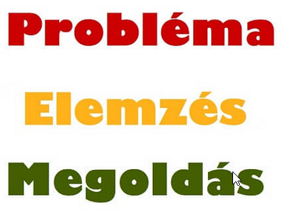
72 mp-ban előforduló leggyakoribb problémák

Slide 10
72 mp-ban előforduló leggyakoribb problémák
A gépjárműadó esetében a leggyakoribb probléma:
- a nyitó adatok átemelése
- az állományváltozások, és az utólagos pénzforgalom átemelése
Gépjárműadó

Slide 11
72 mp-ban előforduló leggyakoribb problémák
A 72 mp működésében változás nem történt,
DE:
a gépjárműadó átemelése esetén eltérés van, a többi adónemhez képest.
A 72 mp-ban minden adónem esetén, így a gépjárműadó esetén is követelést kell választani, de bizonylat választása nem szükséges.
  Bizonylatszám választása korábban is (és a módosítás után is) csak az állományváltozások rögzítéséhez szükséges, ez továbbra is így van.
  A jogszabályváltozás miatt megváltozott a gépjárműadóval kapcsolatos gazdasági események könyvelése, ebből adódóan az önkormányzat könyveiben a gazdasági események kontírozása csak pénzügyi számvitelben lehetséges.
Gépjárműadó

Slide 12
72 mp-ban előforduló leggyakoribb problémák
Gépjárműadó
  ez azt is jelenti, hogy nem kell állományváltozást beemelni,
  azokhoz a sorokhoz, melyeket nem szükséges, a 72 mp-ban kezelni, nem is kerültek központi kontír sablonok
  a Segédletek 16.4 leírásában is csak 6 db központi kontír sablon van megjelölve a gépjárműadó esetén, ez azt jelenti, hogy csak ennél a 6 sornál lévő adatok esetén lesznek kontírozottak a tételek. Az összes többi sor esetén nem értelmezhető, az adatok beemelése, mert nincs a háttérben kontír szabály.
  előfordult, hogy a felhasználó beemelte a korábbi években használt követelést és az elmúlt évben utoljára használt bizonylatot, és könyvelés nélkül beemelte az adatokat

Slide 13
72 mp-ban előforduló leggyakoribb problémák
Gépjárműadó
2020. év végén a Segédletek 16.2. pontja részletesen foglalkozott a gépjárműadó könyvelésével kapcsolatos gazdasági eseményekkel
  a függő kötelezettség/követelésként került be a főkönyvi kivonatra
  03214 Gépjárműadóval kapcsolatos függő követelések
  0454 Gépjárműadóval kapcsolatos függő kötelezettségek megnevezéssel
  A követelés a főkönyvben már 0, csak a 0-s számlaosztályban van nyilvántartva
A teljesítés adatok beemelésekor a bevételeknél az Adónemre elszámolt bevétel tárgyévi/adózói befizetéshez új központi szabály került létrehozásra. Nagyon fontos, hogy gépjárműadó esetén az adónemre elszámolt bevétel beemelésekor bizonylatot nem hoz létre a rendszer, csak utalványrendeletet! (más adónemeknél bizonylat is készül)

Slide 14
72 mp-ban előforduló leggyakoribb problémák

Slide 15
72 mp-ban előforduló leggyakoribb problémák
Leggyakrabban előforduló problémák adónemtől függetlenül
A 72 mp-ban való rögzítés megkezdése előtti teendők:
A 72 mp-ban való rögzítést megelőzően adónemenként ellenőrizni kell, hogy
az állományváltozások egy bizonylaton nyíltak-e meg
Ha több bizonylaton is van nyitó tétel, akkor azt először
egy bizonylatra kell rendezni.

Slide 16
72 mp-ban előforduló leggyakoribb problémák
Leggyakrabban előforduló problémák adónemtől függetlenül
Dönteni kell, hogyan rendezzük a tételeket?
egy korábbi évben használt követelést viszünk-e tovább a 72 mp-ban?
  ha igen
  egy meglévő, - nyitó bizonylatnemet is tartalmazó - bizonylatra rendezzük át a tételeket?
    tárgyévi bizonylatnemeken, vagy
    nyitó helyesbítéses bizonylatnemeken
  egy új bizonylatot hozunk létre a korábbi években használ követeléshez, és erre rendezzük át a tételeket egy -egy tételsoron (351*, 352*, 358*)?
    nyitó bizonylatnemeken helyesbítünk a korábbi bizonylaton, ill.
    nyitó bizonylatnemen írjuk elő az új bizonylaton az adónemhez kapcsolódó (351*, 352*, 358*)?

Slide 17
72 mp-ban előforduló leggyakoribb problémák
Leggyakrabban előforduló problémák adónemtől függetlenül
  új követelést készítünk, amire átvezetjük a korábbi évek tételeit egy -egy tételsoron egy -egy összegben (351*,352*358*)
    a régi bizonylatokat / követeléseket helyesbítjük (vagy nullázzuk)
      nyitó helyesbítéses bizonylatnemeken
    az új követelést rögzítünk, a 112 mp-ban
      72 mp-ban a nyitó adatokat megadva,
        könyveléssel emeljük be a tételeket
        (figyelni kell a túlfizetésekre, behajthatatlan tételekre is!! ebben az esetben ezeket a tételeket is nyitó helyesbítéssel rendezni kell, a duplázódás elkerülése miatt) vagy
      a 1421 mp-ban „kézzel” kontírozzuk, és lekönyveljük (1423 mp-ba került) ekkor a
        72 mp-ban kiválasztjuk ezt a nyitó bizonylatnemet tartalmazó bizonylatot és ebben az esetben
        könyvelés nélkül emeljük be a 72 mp-ban a tételeket

Slide 18
72 mp-ban előforduló leggyakoribb problémák
Leggyakrabban előforduló problémák adónemtől függetlenül
A 72 mp-ban a nyitó adatok beemelése könyveléssel, akkor történik meg,
ha nincs könyvelt bizonylat az adott évben, az adott adónemhez, vagy a
korábbi nyitó bizonylatnemen lévő könyvelt állományváltozást tartalmazó bizonylatot helyesbítettük (lenulláztuk) nyitó helyesbítéssel, és az
új követelés választása során, a 72 mp-ban hozzuk létre az új bizonylatot.
A 72 mp-ban a nyitó adatok beemelése könyvelés nélkül, akkor történik meg,
ha van könyvelt bizonylat a 1423 mp-ban az adott évben.
a bizonylaton nyitó bizonylatnem van (98. vagy 55).

Slide 19
72 mp-ban előforduló leggyakoribb problémák
Leggyakrabban előforduló problémák adónemtől függetlenül
Azok a felhasználók, akik korábban nem használták a 72 mp-ot állományváltozások rögzítésére, és ebben az évben használni fogják, ellenőrizzék minden adónem esetén, mely főkönyvekre rögzítettek korábban:
ha a 72 mp -ban használt központi sablonok főkönyvei és a korábban rögzítésre használt főkönyvek között
  nincs eltérés, akkor a rögzítés elkezdhető
  eltérés van, (pl.: értékvesztést a 35811114-re rögzítették, de a központi sablonban a 35811134 főkönyv szerepel,
    akkor a 72 mp-ban való rögzítés megkezdése előtt, helyesbíteni kell a korábbi összeget a központi sablonban lévő főkönyvre
    vagy továbbra is a korábbi főkönyvre szeretnének rögzíteni, akkor a központi sablont kell, saját sablonra cserélni

Slide 20
72 mp-ban előforduló leggyakoribb problémák
Leggyakrabban előforduló problémák adónemtől függetlenül
alapértelmezett kontír szabályok ellenőrzése ( minden adónemnél a sablonokon lévő számlák/ellenszámlák ellenőrzése miatt)
ha valamelyik számla nincs az intézményhez hozzárendelve, a 2231 mp-ban az összerendelés elvégzése
Központi szabályok nyomtatása,
  azért, hogy a kontírozást ellenőrizni tudjuk (előfordult, hogy a felhasználó, a saját sablon beállítása során, felcserélte a T/K jelet, ezért a kontírok helytelenül jöttek létre.)

Slide 21
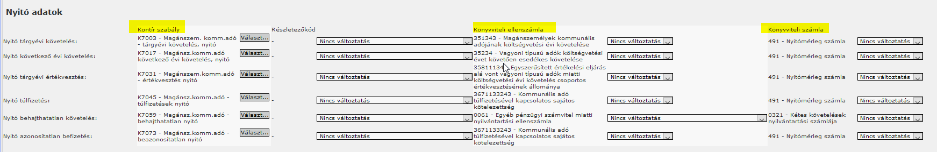
72 mp-ban előforduló leggyakoribb problémák
Leggyakrabban előforduló problémák adónemtől függetlenül
Alapértelmezett kontír szabályok ellenőrzése

Slide 22
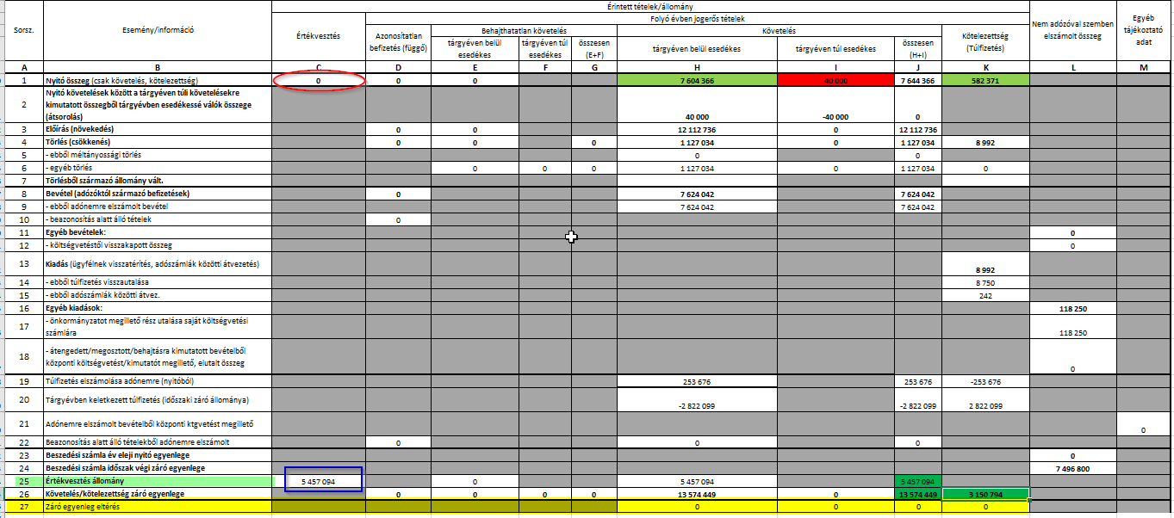
72 mp-ban előforduló leggyakoribb problémák
Leggyakrabban előforduló problémák adónemtől függetlenül
Mi a teendő, ha a könyvelt, és az átemelt adatok között eltérés van?
Gazdálkodási Összesítő_adónem_2021.03.31

Slide 23
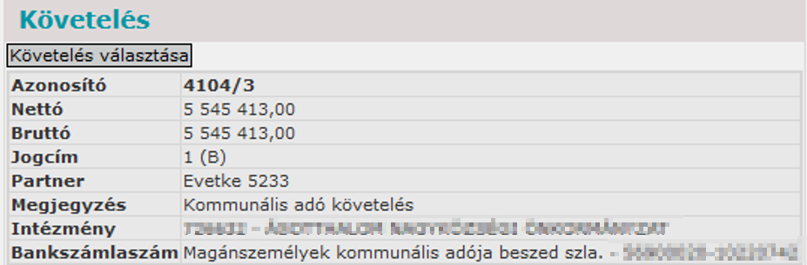
72 mp-ban előforduló leggyakoribb problémák
Leggyakrabban előforduló problémák adónemtől függetlenül
A 72 mp-ba belépve, a kiválasztott adónem esetén követelést kell választani

Slide 24

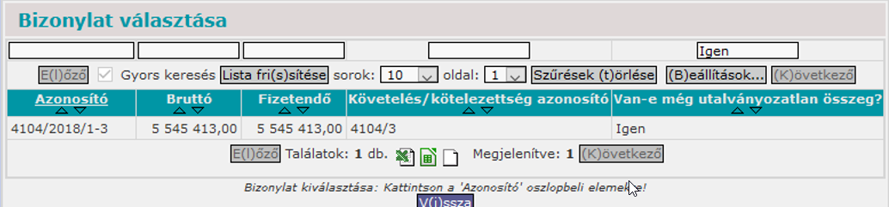
72 mp-ban előforduló leggyakoribb problémák
Leggyakrabban előforduló problémák adónemtől függetlenül
Állományváltozás rögzítéséhez, bizonylatot kell választani,
ha van már könyvelt bizonylat

Slide 25
72 mp-ban előforduló leggyakoribb problémák
Leggyakrabban előforduló problémák adónemtől függetlenül
A nyitó adatok beemelése, a 72 mp-ban, és az adatok ellenőrzése a 902 mp-ban lekért nyitó főkönyvhöz.
A példában a korábbi évben rögzített állományváltozásokhoz képest eltérés van, a 72 mp-ban való átemeléskor.
A nyitó főkönyvben – ezáltal a 4104/2013/1-3 bizonylaton - sem szerepelt következő évi követelés.
Ezt az eltérést, minden esetben az adó szakrendszer ügyintézőjével egyeztetni kell.
  - Melyik a helyes összeg, a következő évi követelés esetén?
Az értékvesztés adatát kézzel kell beírni, mert a nyitó értékvesztésre nem történik meg az adatátemelés. (az adószakrendszer gazdálkodási összesítőjében az értékvesztés nyitó adatánál 0 szerepel)

Slide 26

72 mp-ban előforduló leggyakoribb problémák
Leggyakrabban előforduló problémák adónemtől függetlenül
A gazdálkodási összesítőben lévő adatok:
A 351343 főkönyv ellenőrzése
A 35234 ellenőrzése

Slide 27
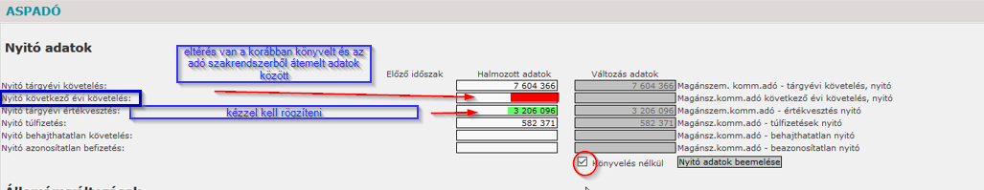
72 mp-ban előforduló leggyakoribb problémák
Leggyakrabban előforduló problémák adónemtől függetlenül
Az értékvesztés ellenőrzése:
Az értékvesztés összegét a 35811114 főkönyvre rögzítették 3.206.096 Ft összegben (a központi sablonban 35811134 szerepel, az adatbeemelés előtt, a javítás megtörtént)
A gazdálkodási rendszerben lévő adatokat, könyvelés nélkül lehet beemelni. Ha a könyvelt adatok esetén eltérés nincs, a beemelés sikeres.

Slide 28

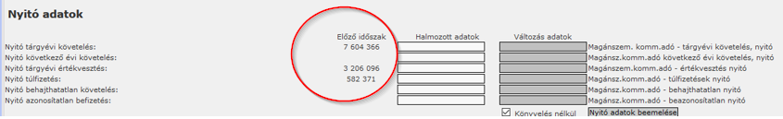
72 mp-ban előforduló leggyakoribb problémák
Leggyakrabban előforduló problémák adónemtől függetlenül
A nyitó adatok beemelése sikeresen megtörtént!

Slide 29
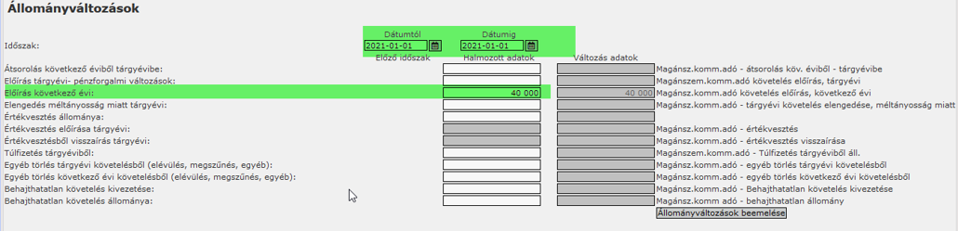
72 mp-ban előforduló leggyakoribb problémák
Leggyakrabban előforduló problémák adónemtől függetlenül
A 40 000 Ft rendezése, tárgyévben, az adó szakrendszer adatai alapján – kézzel rögzíthető.

Slide 30

72 mp-ban előforduló leggyakoribb problémák
Leggyakrabban előforduló problémák adónemtől függetlenül
Beemeléskor hibaüzentet kapott a felhasználó:
Hibák:
A választott követeléshez nem tartozik tétel!
Ennek oka, hogy a kiválasztott követelésen, csak tárgyévi tétel volt, az tárgyévet követő tétel nem szerepelt az adott követelésen.

Slide 31
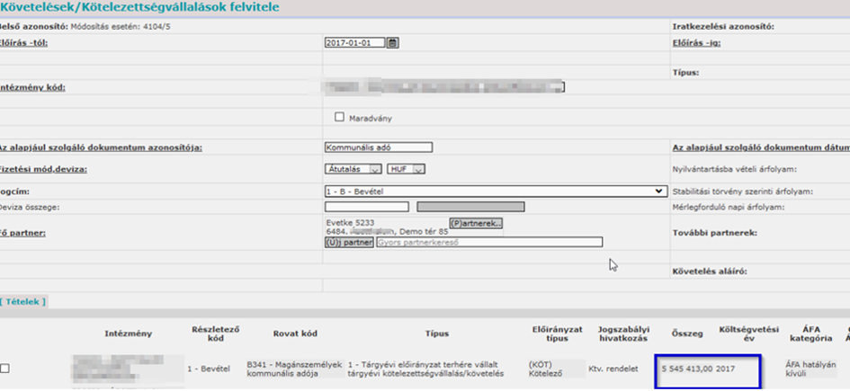
72 mp-ban előforduló leggyakoribb problémák
Leggyakrabban előforduló problémák adónemtől függetlenül
Az adatbeemelés előtt, a 112 mp-ban lévő követelést helyesbíteni kellett.

Slide 32

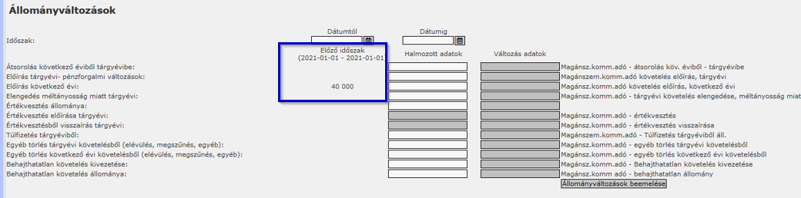
72 mp-ban előforduló leggyakoribb problémák
Leggyakrabban előforduló problémák adónemtől függetlenül
Ezt követően a beemelés sikeres volt:

Slide 33
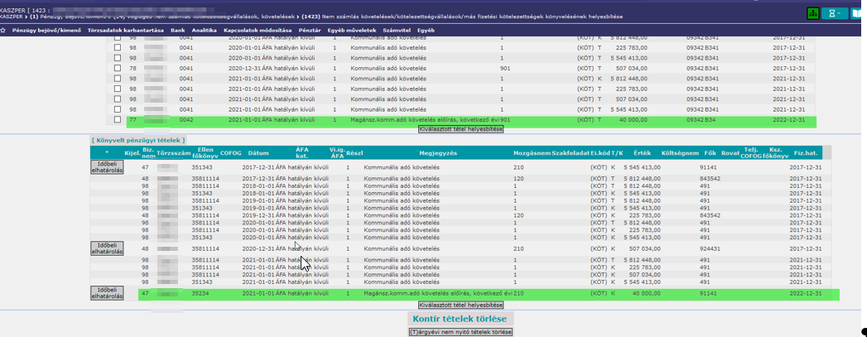
72 mp-ban előforduló leggyakoribb problémák
Leggyakrabban előforduló problémák adónemtől függetlenül
A bizonylat ellenőrzése a 1423 mp-ban:

Slide 34
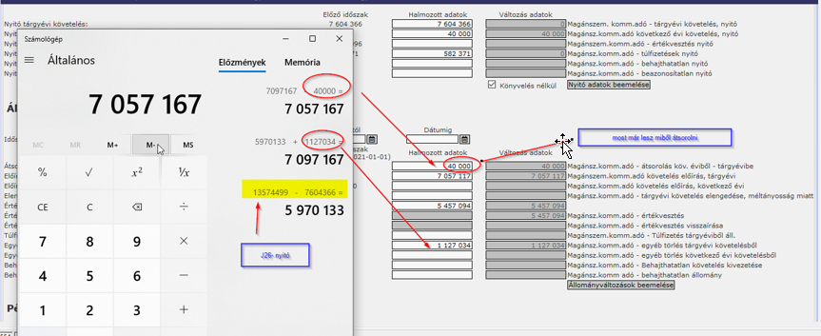
72 mp-ban előforduló leggyakoribb problémák
Leggyakrabban előforduló problémák adónemtől függetlenül
Az első negyedéves adatátemelés
A nyitó adatok nem tartalmazták a következő évi követelést.
Ha tárgyévben nem történt volna meg a rendezés, akkor az első negyedéves adatátemelés nem lett volna jó, mert nem volt olyan könyvelt, évet követő tétel, amiből az átvezetést el lehetett volna végezni.

Slide 35
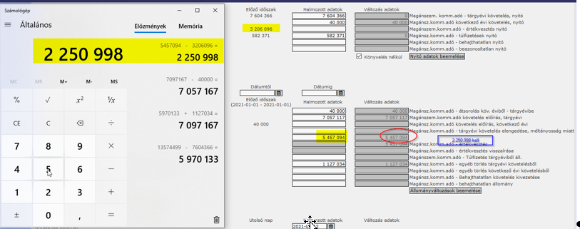
72 mp-ban előforduló leggyakoribb problémák
Leggyakrabban előforduló problémák adónemtől függetlenül
Az értékvesztés adatainak ellenőrzése:
Az átemeléskor a negyedév végi adat kerül beemelésre, a változás oszlopban lévő összeggel készülne el a kontír, jelen esetben az értékvesztés növekedése a nyitó összeghez képest, 2.250.998 Ft, ezért felül kell írni az adatokat a 72 mp-ban, kézzel.

Slide 36
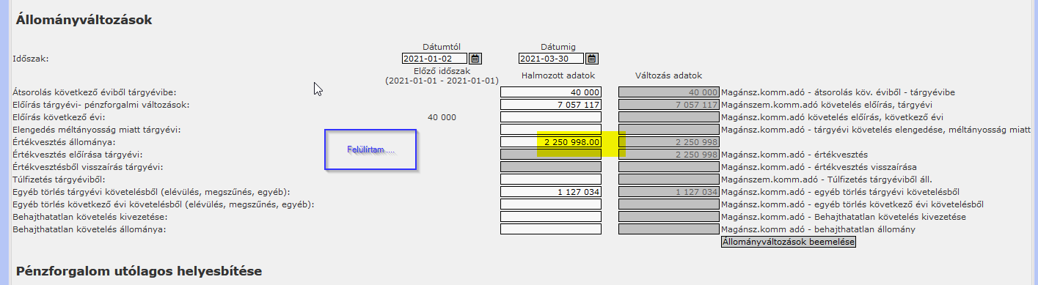
72 mp-ban előforduló leggyakoribb problémák
Leggyakrabban előforduló problémák adónemtől függetlenül
Az értékvesztés összege kézzel módosításra került

Slide 37
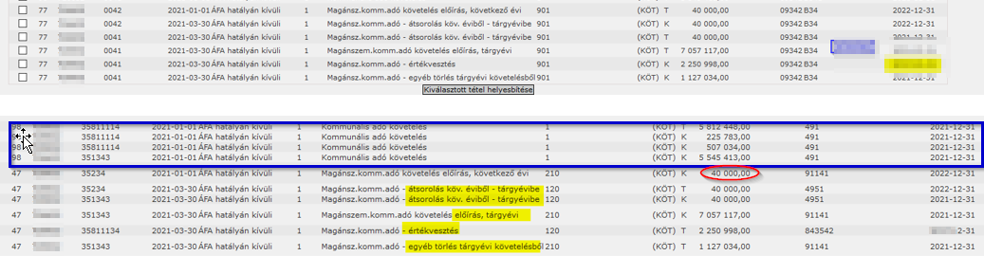
72 mp-ban előforduló leggyakoribb problémák
Leggyakrabban előforduló problémák adónemtől függetlenül
Az állományváltozások beemelése sikeres volt:
A bizonylat kontír tételeinek az ellenőrzése, a 1423 mp-ban

Slide 38
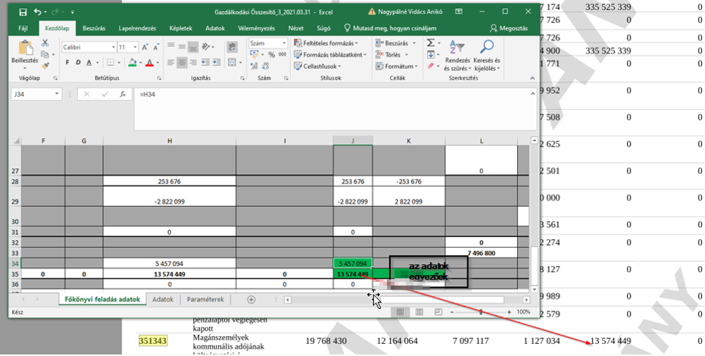
72 mp-ban előforduló leggyakoribb problémák
Leggyakrabban előforduló problémák adónemtől függetlenül
Minden, a 72 mp –ban történő rögzítést követően a főkönyvi kivonat ellenőrzését végezzük el, a lekönyvelt adatokat egyeztessük a gazdálkodási összesítőhöz.

Slide 39
72 mp-ban előforduló leggyakoribb problémák
Leggyakrabban előforduló problémák adónemtől függetlenül
A tárgyévet követő követelés átsorolásra került, a 72 mp-ban!!!
Fontos!
Nyitás utáni átvezetések elvégzése során fontos, hogy
az adó követelések esetében
nem kell az átsorolást elvégezni a 995 mp-ban, vagy a 1423 mp-ban, mert
a 72 mp-ban, az adó szakrendszerből átemelt adatok rögzítésével lehet az átvezetést könyvelni.
(a bizonylatról, a tárgyévi nem nyitó tételek törlése funkció gomb használatával, a 72 mp-ban az adatátemelés sikeres volt)

Slide 40
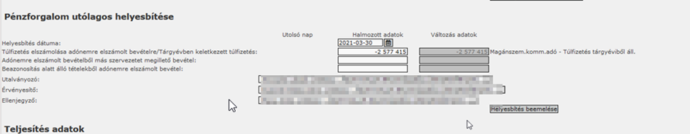
72 mp-ban előforduló leggyakoribb problémák
Leggyakrabban előforduló problémák adónemtől függetlenül
A pénzforgalom utólagos helyesbítésének rögzítése:

Slide 41
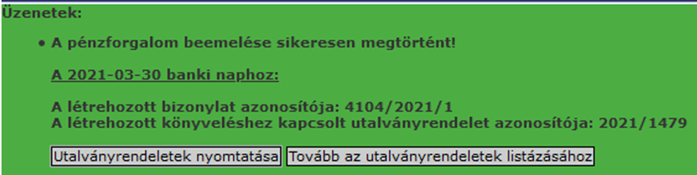
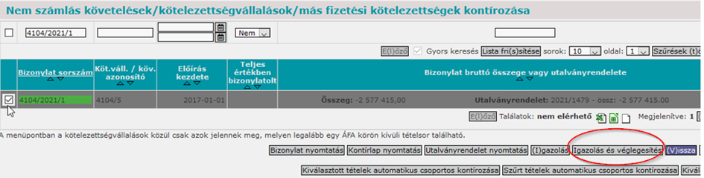
72 mp-ban előforduló leggyakoribb problémák
Leggyakrabban előforduló problémák adónemtől függetlenül
A bizonylat a 1421 mp-ba, az utalványrendelet a 91 mp-ba kerül

Slide 42
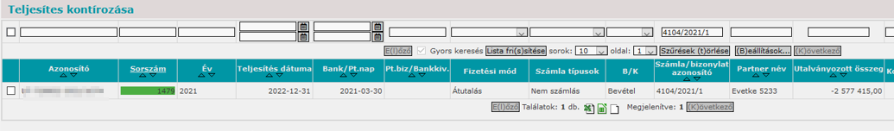
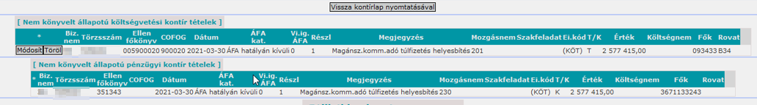
72 mp-ban előforduló leggyakoribb problémák
Leggyakrabban előforduló problémák adónemtől függetlenül
Az utalványrendelet:
Az utalványrendelet kontírja:

Slide 43
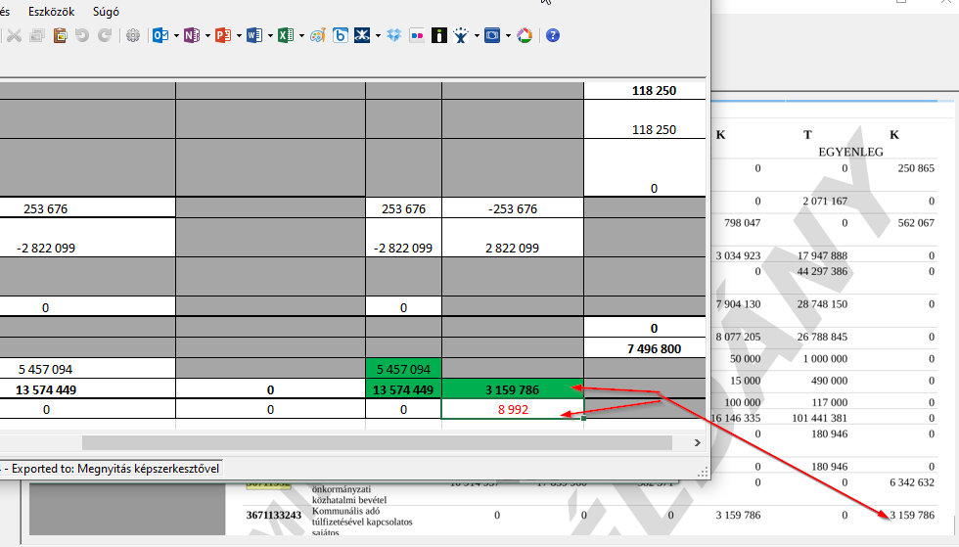
72 mp-ban előforduló leggyakoribb problémák
Leggyakrabban előforduló problémák adónemtől függetlenül
Az utalványrendelet könyvelése után, a főkönyv ellenőrzése
A főkönyv és a gazdálkodási összesítő ellenőrzésekor a túlfizetések tekintetében eltérés volt, az átadott xls-ben, ezért egyeztetni kellett az adó szakrendszer ügyintézőjével.

Slide 44
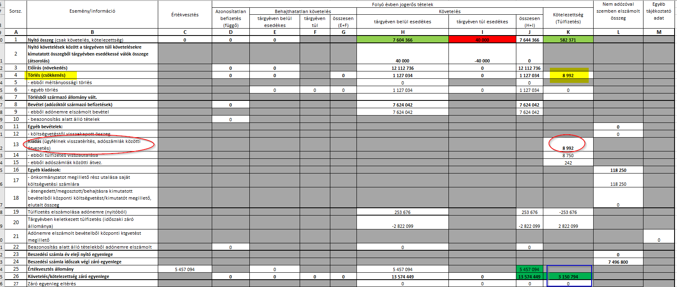
72 mp-ban előforduló leggyakoribb problémák
Leggyakrabban előforduló problémák adónemtől függetlenül
Az egyeztetést követően, új gazdálkodási összesítő készült:

Slide 45
72 mp-ban előforduló leggyakoribb problémák

Slide 46
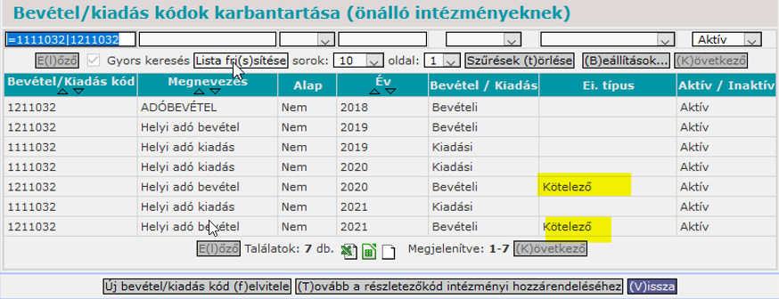
72 mp-ban előforduló leggyakoribb problémák
Leggyakrabban előforduló problémák adónemtől függetlenül
Az adott adónem esetén, a 112 mp-ban használt követelés több évet érintett.
A részletező kódok esetében a 234 mp-ban a 2020. és a 2021. évi részletező kódokban módosításra került a részletezők Ei típusa, ami nem egyezett a 72 mp-ban kiválasztott követelésen megadottakkal:

Slide 47
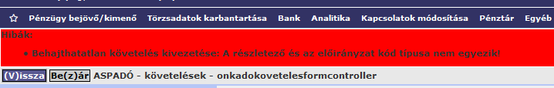
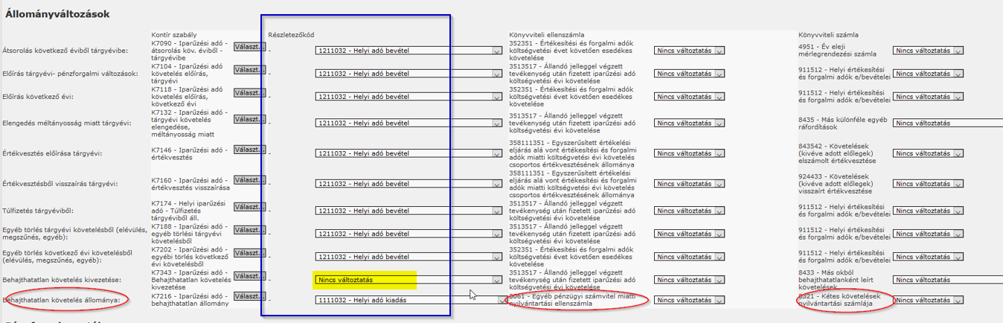
72 mp-ban előforduló leggyakoribb problémák
Leggyakrabban előforduló problémák adónemtől függetlenül
72 mp –ban az állományváltozás beemeléskor az alábbi hibaüzenet jelent meg:
Hibák:
• Behajthatatlan követelés kivezetése: A részletező és az előirányzat kód típusa nem egyezik!

Slide 48
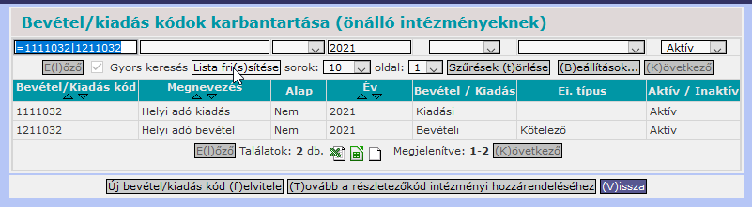
72 mp-ban előforduló leggyakoribb problémák
Leggyakrabban előforduló problémák adónemtől függetlenül
A 234 mp-ban a részletező kódok beállítását módosítani kellett, az követően a 72 mp-ban a beemelés sikeres volt.

Slide 49
72 mp-ban előforduló leggyakoribb problémák

Slide 50
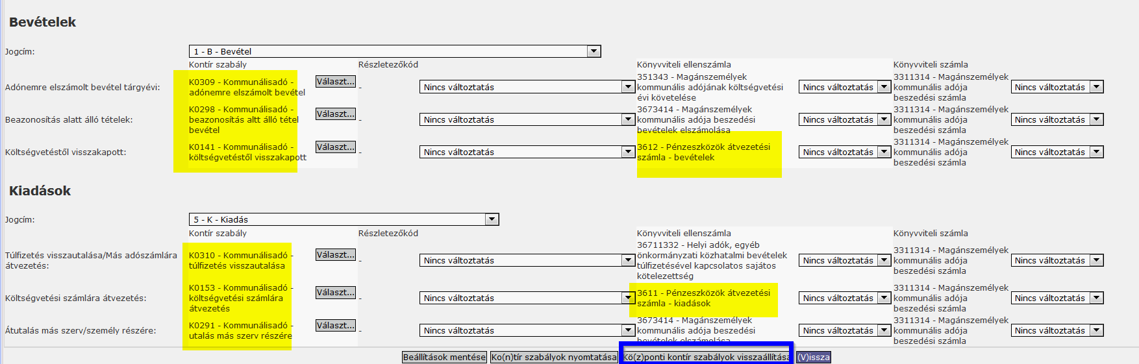
72 mp-ban előforduló leggyakoribb problémák
Leggyakrabban előforduló problémák adónemtől függetlenül
A 72 mp-ban használt központi szabályok K7*-el kezdődnek. Abban az esetben, ha a felületen a felhasználó nem a megfelelő K7*-el kezdődő sablonokat használja, a kontírozás során hibaüzenet lehetséges.
A központi szabályok visszaállíthatóak, a <Központi kontír szabályok visszaállítása> funkció gombbal.
A rögzítés során, hibaüzenetet kapott a felhasználó, számlatükör évszáma eltér.

Slide 51
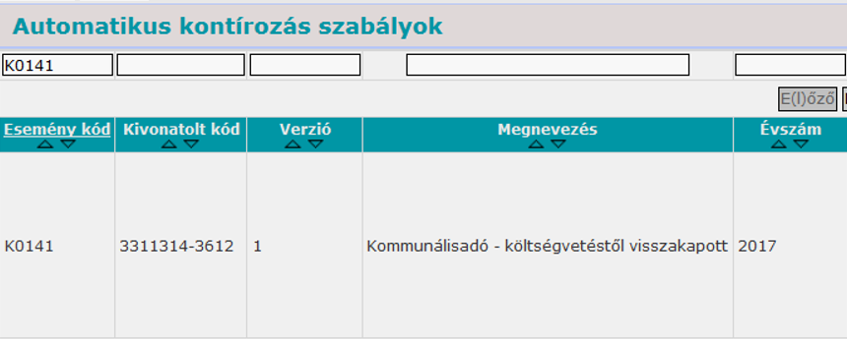
72 mp-ban előforduló leggyakoribb problémák
Leggyakrabban előforduló problémák adónemtől függetlenül
A 72 mp-ban a K0141 szabály ellenőrzése során a kontír sablon 2017. évi évszámmal szerepel.
A 2021. évi kontír sablon választásával, a rögzítés sikeres volt.

Slide 52
72 mp-ban előforduló leggyakoribb problémák

Slide 53
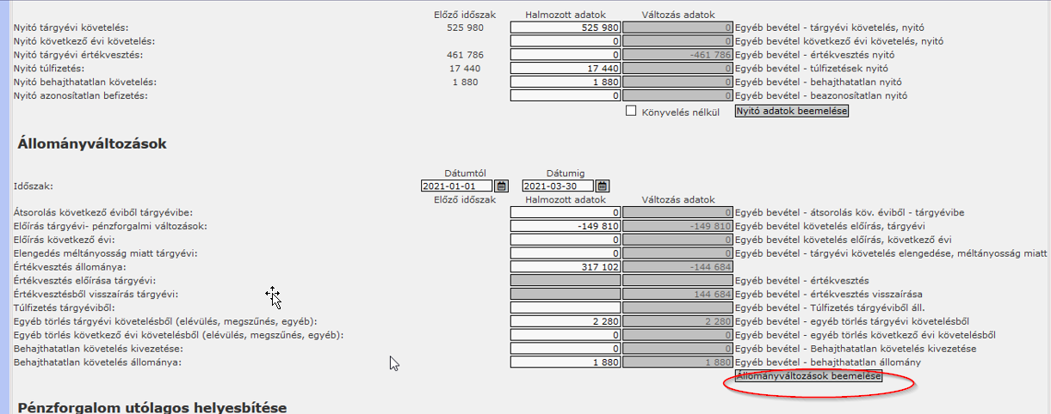
72 mp-ban előforduló leggyakoribb problémák
Leggyakrabban előforduló problémák adónemtől függetlenül
Az állományváltozások beemelése során hibaüzenetet kapott a felhasználó:
A nyitó adat sablonjainál, az alábontott főkönyvek kerültek kiválasztásra.
Hibák:
• Előírás tárgyévi- pénzforgalmi változások: Amennyiben egy számlán/bizonylaton van 351* vagy 352* és 358* ellenszámlájú könyvelés, akkor a 351* + 352* + 358* >= 0!

Slide 54
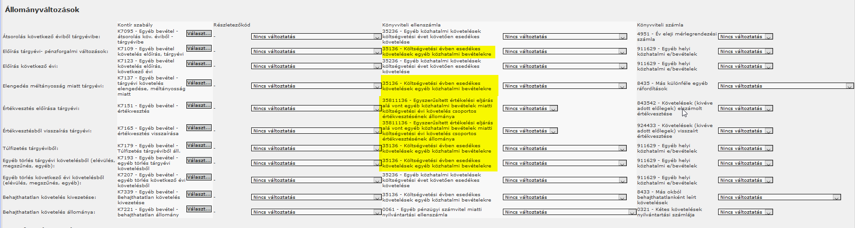
72 mp-ban előforduló leggyakoribb problémák
Leggyakrabban előforduló problémák adónemtől függetlenül
Az ellenőrzés során a főkönyvben lévő adatok, és a sablonon lévő főkönyvek ellenőrzése történt meg:
A főkönyv adatai:
35136151: 525 980 (alábontott főkönyv)
358111363: 461 768 (alábontott főkönyv)
Az állományváltozások sablonjainál nem az alábontott főkönyvek szerepelnek:
A sablon módosítását követően, a beemelés sikeres volt.

Slide 55
72 mp-ban előforduló leggyakoribb problémák

Slide 56

72 mp-ban előforduló leggyakoribb problémák
Leggyakrabban előforduló problémák adónemtől függetlenül
A beemeléskor hibaüzenetet kapott a felhasználó:
Hibák:
• Nyitó tárgyévi követelés: Az összeg nem lehet eltérő!
Nyitó következő évi követelés: Az összeg nem lehet eltérő!
Nyitó tárgyévi értékvesztés: Az összeg nem lehet eltérő!
Nyitó túlfizetés: Az összeg nem lehet eltérő!

Slide 57
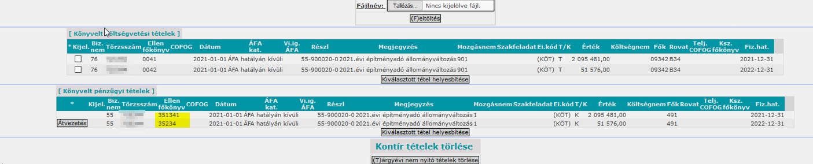
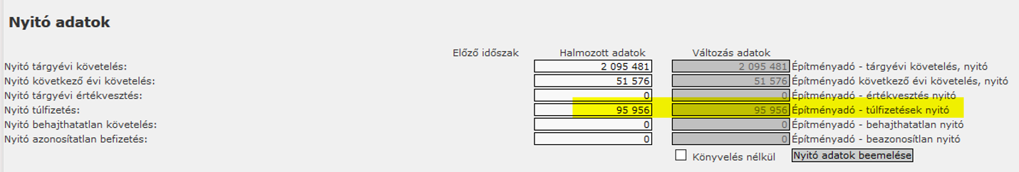
72 mp-ban előforduló leggyakoribb problémák
Leggyakrabban előforduló problémák adónemtől függetlenül
A 72 mp-ban kiválasztott bizonylat ellenőrzése, a 1423 mp-ban:
Ezen a bizonylaton nincs könyvelve értékvesztés, de a 3671133234 főkönyvön sem találtam adatot a, a 72 mp-ba beemeléskor megjelenik 95.956 Ft nyitó túlfizetés.

Slide 58
72 mp-ban előforduló leggyakoribb problémák

Slide 59
72 mp-ban előforduló leggyakoribb problémák
Leggyakrabban előforduló problémák adónemtől függetlenül
A beemeléskor hibaüzenetet kapott a felhasználó:
Hibák:
• Nyitó tárgyévi követelés: Az összeg nem lehet eltérő!
Nyitó következő évi követelés: Az összeg nem lehet eltérő!
Nyitó tárgyévi értékvesztés: Az összeg nem lehet eltérő!
Nyitó túlfizetés: Az összeg nem lehet eltérő!

Slide 60
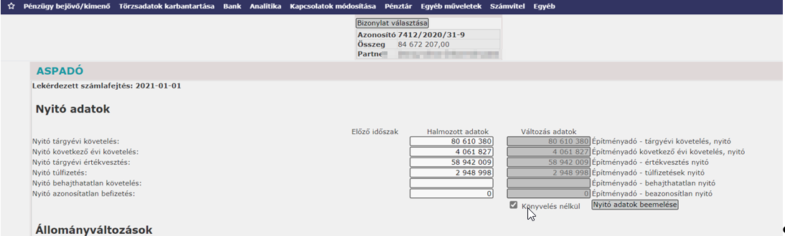
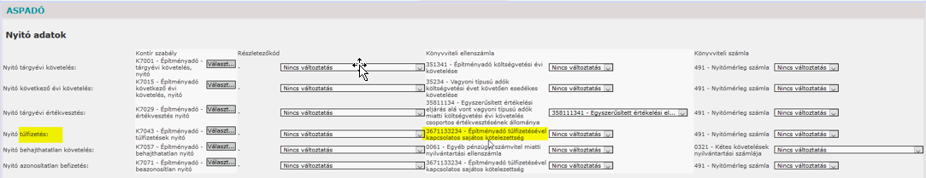
72 mp-ban előforduló leggyakoribb problémák
Leggyakrabban előforduló problémák adónemtől függetlenül
A 72 mp-ban beemeléskor
A sablonban lévő 3671133234 főkönyv szerepel, viszont a 902 mp-ban a 36711131 -re van könyvelt adat.

Slide 61
72 mp-ban előforduló leggyakoribb problémák

Slide 62
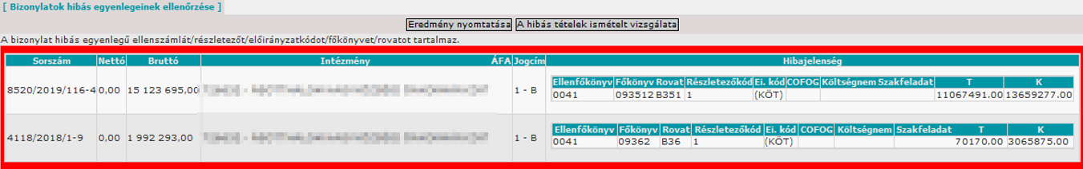
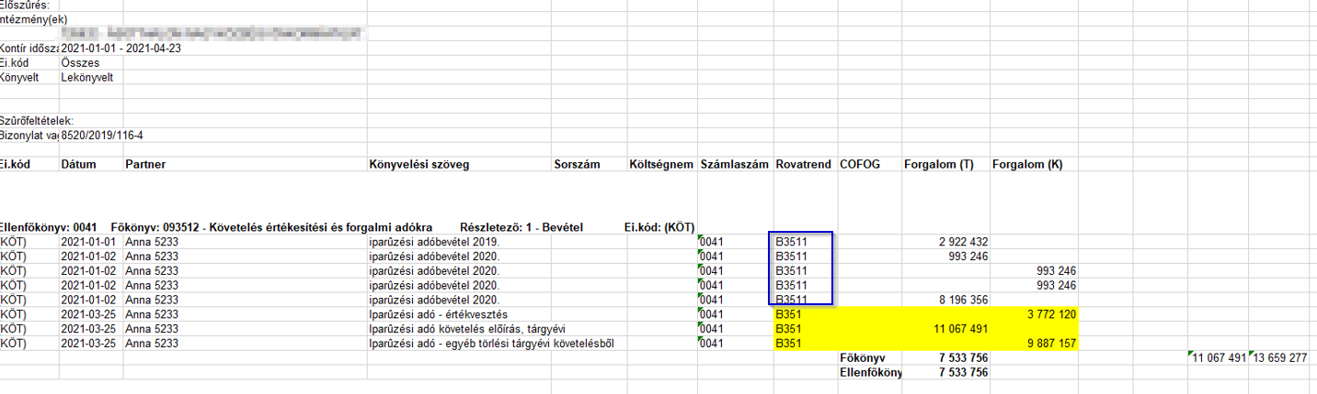
72 mp-ban előforduló leggyakoribb problémák
Leggyakrabban előforduló problémák adónemtől függetlenül
Korábban rovat alábontásra könyvelt felhasználó, a 72 mp sablon csere nem történt, a bizonylaton sem lett javítva, ezért a rögzítést követően - 991 mp hibát jelez
A bizonylat hibás egyenlegű ellenszámlát/részletezőt/előirányzatkódot/főkönyvet/rovatot tartalmaz.
Az adatok lekérdezése a 906 mp-ban

Slide 63
72 mp-ban előforduló leggyakoribb problémák

Slide 64

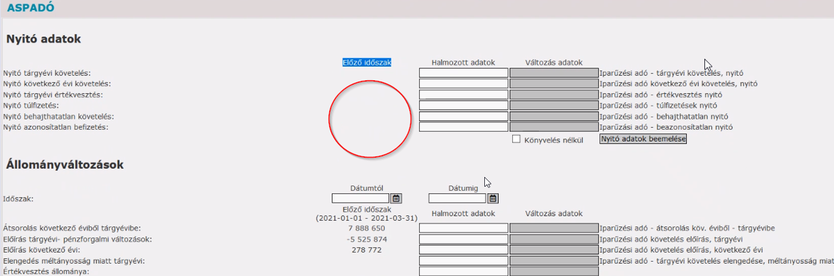
72 mp-ban előforduló leggyakoribb problémák
Leggyakrabban előforduló problémák adónemtől függetlenül
A nyitó adatok beemelése, könyvelés nélkül nem történt meg.
Az állományváltozás rögzítésekor, nem történt bizonylatválasztás, ezért új bizonylat jött létre, amit a 1421 mp-ból nem lehetett igazolni és véglegesíteni, mert a 0042/352*-ről átsorolt tételt esetében az egyenleg nem volt helyes.
A kontír tételeket a 1423 mp-ban kézzel, kellett rögzíteni, a nyitó adatokat is tartalmazó bizonylatra.

Slide 65
72 mp-ban előforduló leggyakoribb problémák

Slide 66
72 mp-ban előforduló leggyakoribb problémák
Leggyakrabban előforduló problémák adónemtől függetlenül
2021.évben az automatikus nyitás megtörtént, a felhasználó létre hozott egy új követelést a 2021-2022.évi követelésre, és az új követelést választotta ki a 72-mp-ban, nyitó adatokat beemelték és le is könyvelték, ezáltal a nyitó adatokat megduplázták.
nem kellett volna új követelést létrehozni, a régi bizonylaton lehetett volna az adatokat beemelni, könyvelés nélkül
- vagy, ha új követelést szerettek volna tovább vinni, akkor a korábbi követelést és a hozzá kapcsolódó bizonylatot/bizonylatokat, ahol volt 2021. évi 98-as bizonylatnemű tétel, a nyitó helyesbítéssel le kell nullázni.

Slide 67
72 mp-ban előforduló leggyakoribb problémák

Slide 68
72 mp-ban előforduló leggyakoribb problémák
Leggyakrabban előforduló problémák adónemtől függetlenül
A felhasználó nem szeretne részletező kódot használni, a 72 mp-ban a teljesítés adatok átemelésekor.
A 72 mp-ban a pénzügyi teljesítés adatok átemelése során automatikusan előállnak a szükséges bizonylatok és utalványok.
A program a csak pénzügyi számvitel szerinti könyvelésnél is használja a részletező kódot. A 72 mp-ban rögzített tételeknél ez a működés. A 72 mp-ban belépéskor követelést kell választani, abban az esetben, ha az alapértelmezett szabályoknál nem történik másik részletezőkód választás, akkor a követelésen lévő részletező kódot használja a rendszer.

Slide 69
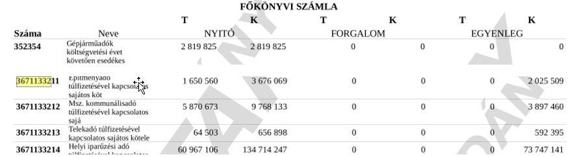
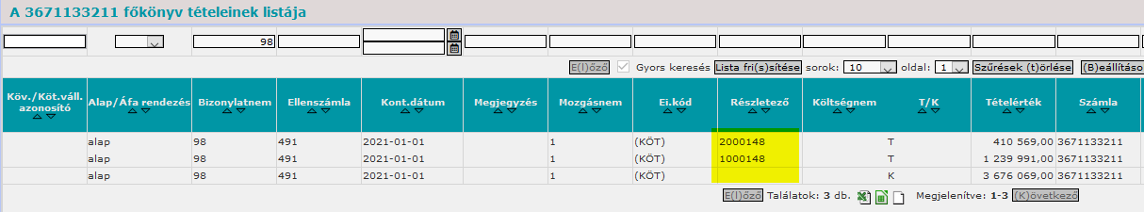
72 mp-ban előforduló leggyakoribb problémák
Leggyakrabban előforduló problémák adónemtől függetlenül
A felületen történő rögzítések során, az utalványrendeleteken a felhasználó a részletező kódokat „vegyesen” használta. Ezért a nyitó adatoknál T és K oldalon is van nyitó összeg.

Slide 70
72 mp-ban előforduló leggyakoribb problémák

Slide 71
72 mp-ban előforduló leggyakoribb problémák
Leggyakrabban előforduló problémák adónemtől függetlenül
Vannak olyan adónemek, ahol nem került központi sablon beállításra, pl.: az idegen bevétel, vagy az illeték bevétel. Azokra az adónemekre nem történt központi kontír sablon beállításra, ami nem az önkormányzatot megillető bevétel, hanem más szervezetet megillető bevétel. Ezeket a tételeket csak a pénzügyi számvitelben könyveljük.
Mivel a 72 mp működése minden adónemre vonatkozóan egységes, tehát pénzforgalom beemelésekor bizonylat és utalványrendelet is készül, nem javasolt ezeket az adónemeket a 72 mp-ban könyvelni.
Ha a felhasználó szeretné ennek ellenére is használni a 72 mp-ot ezekhez az adónemekhez, akkor saját kontír sablont kell készítenie.
Pl. ha érkezik 1.000,- Ft illeték bevétel és saját sablon szerint a bevétel bizonylata és utalványrendelete kontírozásra kerül mindkét számvitelben, akkor a teljesítést a pénzforgalom utólagos helyesbítése részen ki kell vennie a költségvetési számvitelből, és átvezetni a 3673-ra.

Slide 72
72 mp-ban előforduló leggyakoribb problémák

Slide 73
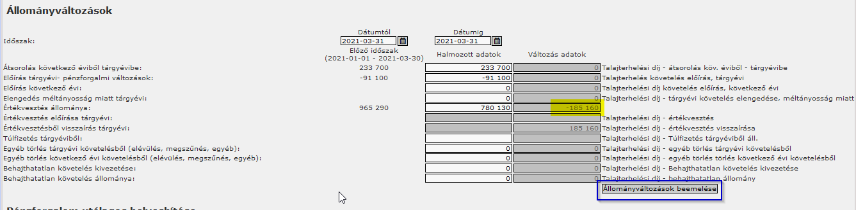
72 mp-ban előforduló leggyakoribb problémák
Leggyakrabban előforduló problémák adónemtől függetlenül
A72 mp-ban állományváltozás beemléskor hibaüzenetet kap a felhasználó
Hibák:
• Értékvesztésből visszaírás tárgyévi: A psz 358*-hoz tartozó 8* főkönyvnek illetve a 491/4959* főkönyvnek T egyenlege nagyobb kell, hogy legyen, mint a psz 358*-hoz tartozó 9* főkönyvnek K egyenlege!

Slide 74
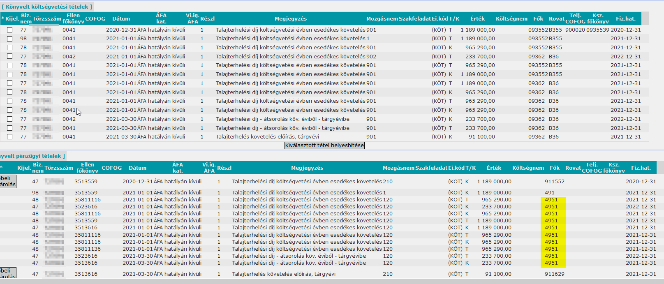

72 mp-ban előforduló leggyakoribb problémák
Leggyakrabban előforduló problémák adónemtől függetlenül
A 1423 mp-ban a bizonylat rendezés során, a 4951 számlára rögzítettek.
A 4951 számla javításra került a 4959 számlára.
A 72 mp-ban a beemelés sikeres volt.

Slide 75
72 mp-ban előforduló leggyakoribb problémák

Slide 76
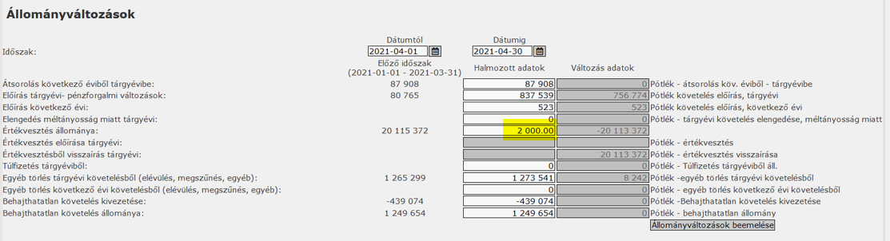
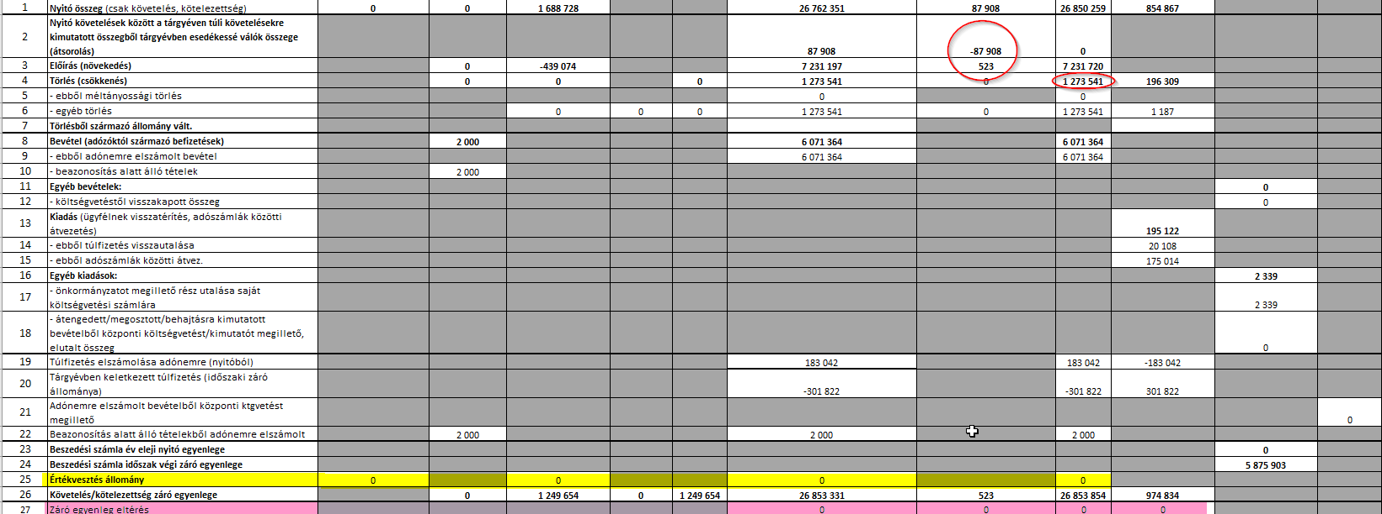
72 mp-ban előforduló leggyakoribb problémák
Leggyakrabban előforduló problémák adónemtől függetlenül
A 72 mp-ban beemelt adat és a gazdálkodási összesítő adata eltér. Az eltérés okát, az adó szakrendszer ügyintézőjével kell először egyeztetni. Attól függően, hogy melyik a helyes adat, azt kell a gazdálkodási szakrendszerben rögzíteni:
Értékvesztés halmozott adat beemelt összeg: 2 000
A gazdálkodási összesítőn nincs értékvesztés elszámolva.

Slide 77
72 mp-ban előforduló leggyakoribb problémák
Leggyakrabban előforduló problémák adónemtől függetlenül
Azok a felhasználók, akik az állományváltozásokat havonta emelik át a 72 mp-ban,
Az átemeléskor az értékvesztés összegét ellenőrizzék!
Ha az átemelés során az értékvesztés összegénél 0, akkor az értékvesztés összegét, az előző negyedévi összegnek megfelelő összegre kellene felül írni, amíg az adó szakrendszerből nem érkezik meg az értékvesztés összege.
Természetesen az adó szakrendszer ügyintézőjével való egyeztetést követően.

Slide 78
72 mp-ban előforduló leggyakoribb problémák

Slide 79
72 mp-ban előforduló leggyakoribb problémák
Leggyakrabban előforduló problémák adónemtől függetlenül
A 72 mp-ban a felhasználó a 201 – Települési adó 1 adónemhez emelt át adatokat.
Ennél az adónemnél sem került központi kontír sablon beállításra.
A felhasználó saját sablont állított be, a teljesítés adatoknál az
Adónemre elszámolt bevétel tárgyévi/adózói befizetés sorhoz.
Az adatok beemelése után, az utalványrendelet kontírozott volt, a bizonylat létrejött, de kontírozatlan (piros) maradt.
Ennek, oka, hogy az Előírás tárgyévi- pénzforgalmi változások sornál lévő sablont használja fel az Adónemre elszámolt bevétel tárgyévi/adózói befizetés sor, a bizonylat kontírozásánál.
Ha az Előírás tárgyévi- pénzforgalmi változások sorhoz sablonválasztása történik, a bizonylat is kontírozott lesz.

Slide 80
Köszönöm
a figyelmet!

